Slide 1
Seminario de capacitación en seguros ASSAL - IAIS
Solvencia
San José Costa Rica, 19 Noviembre 2012

Slide 2
Contenido
Antecedentes
Evaluación de Esquemas de Solvencia
La Solvencia en México

Slide 3
Antecedentes
La solvencia de las compañías de seguros está determinada principalmente por las reservas técnicas y el requerimiento de capital de solvencia. La forma de estimar ambos conceptos ha pasado por un proceso evolutivo que gradualmente se ha ido ajustando a esquemas que son acordes al grado de desarrollo de los mercados de cada país.
Los esquemas de reserva y capital permanecieron estáticos muchos años, sin embargo, el desarrollo de los mercados de seguros y de las tecnologías de la información en la dos últimas décadas, dio un gran impulso a la utilización de métodos estadísticos y actuariales más sofisticados y precisos para la estimación de reservas y capital.

Slide 4
Antecedentes
Se observa que el desarrollo de los esquemas de solvencia son congruentes con el grado de desarrollo de los mercados de seguros de cada país.
A continuación se presenta un ejercicio de evaluación, basado en analizar el grado de desarrollo de los esquemas de solvencia de los países latinoamericanos.

Slide 5
Contenido
Antecedentes
Evaluación de Esquemas de Solvencia
La Solvencia en México

Slide 6
Evaluación de Esquemas de Solvencia
La idoneidad de los esquemas de solvencia de cada país, medidos en función de la congruencia entre el grado de desarrollo técnico de su esquema de solvencia y el grado de desarrollo de su mercado de seguros, puede entenderse esquemáticamente como:
Más Desarrollados que Tecnificados
EU
Suiza
CEE
Grado de Desarrollo del mercado de seguros
Más Tecnificados que desarrollados
Grado de Desarrollo del Esquema de Solvencia

Slide 7
Evaluación de Esquemas de Solvencia
El grado de desarrollo en materia de reservas técnicas, puede ser evaluado en función de la adopción de los siguientes elementos:
Nivel de Desarrollo
Nivel IV
Nivel III
Nivel II
Mejor Estimador, valor medio, (BEL).
Valor de mercado,
Margen de Riesgo,
Certificación Actuarial
Modelos Internos,
Backtesting,
Riesgos Catastróficos.
Auditor Externo
Auditor Interno
Métodos suficiencia
Reservas especiales
Reservas matemáticas con sistemas modificados
Certificación Actuarial,
Posibilidad de modelos propios
Auditor Externo
Inspecciones In Situ
Nivel I
Métodos de factores y prima no devengada,
Reserva matemática con sistemas no modificados.
Métodos proxy, doceavos, 24-avos.

Slide 8
Evaluación de Esquemas de Solvencia
El grado de desarrollo en materia de requerimientos de capital, puede ser evaluado en función de la adopción de los siguientes elementos:
Nivel de Desarrollo
Nivel IV
Nivel III
Nivel II
RCS, capital basado en riesgo, VAR o TAIL VAR, escenarios estocásticos, escenarios catastróficos,
Modelos internos
Riesgo de Suscripción,
Riesgo de Mercado,
Riesgo de Contraparte,
Riesgo Operativo,
Método de Factores: riesgo de suscripción a nivel ramos, , riesgo de contraparte, PML, concentración, Prueba de Solvencia Dinámica, Calce de activos y pasivos.
Nivel I
Método de Factores: riesgo de suscripción, riesgo de contraparte, riesgo de inversiones.
Método de Factores, riesgo de suscripción

Slide 9
Evaluación
Se realizó una evaluación al grado de desarrollo de los esquemas de solvencia y reservas de países hispanos, obteniendo los siguientes resultados.
Nivel IV
Nivel III
Nivel II
Nivel I

Slide 10
Evaluación de Esquemas de Solvencia
Con ello se puede hacer la siguiente clasificación:
Nivel
Nivel IV
Nivel III
Suiza
Nivel II
Nivel I

Slide 11
Evaluación de Esquemas de Solvencia
Finalmente, la evaluación comparando el nivel de desarrollo en solvencia vs nivel de desarrollo en seguros, tenemos:

Slide 12
Contenido
Antecedentes
Evaluación de Esquemas de Solvencia
La Solvencia en México

Slide 13
La Solvencia en México
En México el esquema de solvencia constituido por reservas y capital, ha tenido un proceso gradual de modificación y modernización, que se ha enfocado en los siguientes aspectos:
Mejoramiento de los esquemas de valuación y constitución reservas técnicas.
Mejoramiento de los esquemas de valuación de requerimientos de capital
Mejoramiento del requerimiento por riesgo de crédito de las inversiones.
Valoración del riesgo de contraparte (reaseguro) por calidad y concentración.
Reforzamiento de los esquemas de inspección y de actuarios externos.
Reforzamiento de los esquemas de monitoreo de reservas, capital e inversiones.
En ese sentido durante los últimos 20 años se han llevado a cabo diversas acciones que han incorporado sustanciales mejoras al régimen de reservas y capital, las cuales se mencionan a continuación.

Slide 14
La Solvencia en México
En materia de reservas técnicas el esquema regulatorio mexicano consiste en:
Terremoto
Huracán y otros riesgos hidrometeorológicos
Reservas Matemáticas seguros de largo plazo
Agrícola y animales
Garantía Financiera
Crédito a la Vivienda
Reservas Especiales
Reserva de Riesgos en Curso
Siniestros Ocurridos no reportados
Reservas seguros de corto plazo
Reserva de Obligaciones Pendientes
Siniestros no suficientemente reportados
Dividendos
Reservas seguros multianuales
Fondos en Administración

Slide 15
La Solvencia en México
En reservas, el esquema regulatorio mexicano ha introducido diversos mecanismos de actualización y modernidad que son los siguientes:
Valuación de Suficiencia
Sistema Especial de Valuación de Pérdidas
De Huracán y Terremoto
Valuación Certificada por Actuario
Reservas Especiales
Metodología Propia Aprobada
Estándares de Práctica Actuarial
Reserva de Riesgos en Curso
Información Suficiente y Confiable
Reserva de Obligaciones Pendientes
Auditor Externo Actuarial
Reportes Trimestrales a la CNSF
Análisis y Monitoreo Trimestral
Inspecciones de la CNSF
Backtesting

Slide 16
La Solvencia en México
El esquema regulatorio mexicano de requerimientos de capital:
Requerimiento de suscripción riesgos no catastróficos
Requerimiento riesgo de suscripción riesgos catastróficos
Requerimiento riesgo de concentración y calidad de reaseguro
Requerimiento por riesgo de descalce de pasivos de largo plazo
Requerimiento por inversiones
Requerimiento por fondos en administración
Capital
Reservas
Reservas de Riesgos en Curso
Reserva de Obligaciones Pendientes
Reservas Especiales de Riesgos Catastróficos

Slide 17
La Solvencia en México
Metodologías:
Riesgos de suscripción no catastróficos: factores base siniestros y base primas.
Riesgo de suscripción catastróficos: Pérdida Máxima Probable .
Riesgo suscripción de vida: factor base suma asegurada y factor reservas.
Riesgo de Concentración de reaseguro: factor según grado de concentración.
Riesgo por Calidad de Reaseguro: factor según calificación de reaseguradores.
Riesgo por Descalce: estimación de pérdidas en tramos no calzados.
Riesgo por Inversiones: factores de estimación de pérdidas por riesgo de crédito según inversiones

Slide 18
ASSAL
Solvencia
18 Octubre 2012

Slide 19
La Solvencia en México
En materia de reservas técnicas el esquema regulatorio mexicano consiste en:
Reserva de Riesgos en Curso
Reserva de Seguros de Corto Plazo
Reservas multianuales
Reserva matemática de seguros de vida de largo plazo
Reserva de Obligaciones Pendientes de Cumplir
Reserva de Siniestros Pendientes de Pago
Reserva de Siniestros Ocurridos no Reportados
Reserva de Siniestros no Suficientemente Reportados (complementos)
Reservas de Dividendos
Fondos en administración
Reservas Especiales
Resera de Seguros de Terremoto
Reserva de Seguros de Huracán y otros riesgos Hidro-meteorológicos
Reserva de Seguros Agrícola y de Animales
Seguros de Crédito a la Vivienda y Seguros de Garantía Financiera.

Slide 20
La Solvencia en México
En reservas, el esquema regulatorio mexicano ha introducido diversos mecanismos de actualización y modernidad que son los siguientes:
Deben ser estimadas bajo el principio de suficiencia, es decir, que deben corresponder a la cantidad suficiente para cubrir, con un elevado nivel de seguridad, el valor de las obligaciones futuras, con independencia de la prima devengada.
Deben ser valuadas por un actuario que cuente con la certificación de conocimientos en reservas, por parte del Colegio Nacional de Actuarios.
Deben ser valuadas con una metodología que debe ser elaborada por un actuario certificado y que la compañía debe registrar ante la CNSF, donde es revisada y autorizada.
Las metodologías así como los procesos de valuación deben sujetarse a estándares de práctica actuarial que fueron elaborados en conjunción con el Colegio Nacional de Actuarios de México.
La normatividad establece los principios fundamentales que deben cumplir las diversas metodologías de valuación.

Slide 21
La Solvencia en México
Reservas, mecanismos de modernidad (continuación):
Deben ser revisadas anualmente por un auditor externo actuarial, el cual debe hacer un dictamen sobre la situación y suficiencia de las mismas y mandarlo a la CNSF.
Son reportadas trimestralmente a la CNSF, vía electrónica (web), en archivos electrónicos de bases de datos y formatos establecidos por el regulador que permiten un procesamiento y explotación en forma rápida y ordenada.
Cada trimestre se realiza un análisis y monitoreo de seguimiento de las mismas con la finalidad de identificar patrones de insuficiencias o de comportamientos que hagan suponer alguna irregularidad y deban ser investigados.
Son revisadas in-situ por inspectores de la CNSF, al menos cada dos años, quienes aplican un backtesting, para verificar la suficiencia que han tenido y en caso de que se detecte algún patrón sistemático de insuficiencia, se ordena a la compañía que se corrija el método.

Slide 22
La Solvencia en México
Reservas, mecanismos de modernidad (continuación):
En el caso de las reservas especiales de seguros de Terremoto y Huracán, se contrataron los servicios de científicos expertos de la Universidad Nacional Autónoma de México, para desarrollar un sistema de valuación del riesgos sísmico y de huracán, que toma en cuenta en forma detallada las diversas regiones expuestas en territorio nacional, así como la información estadística las fuentes sísmicas y regiones de huracán en México. Con base en esa información el sistema realiza un proceso de estimación de pérdidas de la cartera de cada compañía, mediante la simulación de escenarios de huracanes y terremotos y su incidencia sobre los vienes asegurados.
En el caso de las reservas matemáticas de seguros de vida de largo plazo, se establece la obligación de valuar con una método, una tabla de mortalidad y una tasa de interés, dados por el regulador, con lo que se obtiene la reserva mínima, sin embargo las compañías puede adoptar metodologías propias siempre y cuando no den reservas inferiores a la mínima.

Slide 23
La Solvencia en México
En términos generales, el esquema regulatorio mexicano de requerimientos de capital, consiste en los siguientes tipos de requerimientos:
Requerimiento por riesgo de suscripción de riesgos no catastróficos.
Requerimiento por riesgo de suscripción de riesgos catastróficos.
Requerimiento por reafianzamiento.
Requerimientos por inversiones.
En forma implícita están los requerimientos de:
Requerimiento por riesgo de contraparte, que consiste en un requerimiento ligado a la calidad de los reaseguradores y a la concentración en los riesgos cedidos.
Requerimiento por descalce en el caso de seguros de vida de largo plazo que garanticen tasas de interés.
Requerimiento por riesgos operativos en administración de fondos.

Slide 24
La Solvencia en México
En el caso de requerimientos por riesgos de suscripción de seguros sobre riesgos catastróficos, se tiene lo siguiente:
Se calculan como la pérdida máxima probable menos el monto de la reserva de riesgos catastróficos correspondiente, en el caso de:
Seguros de terremoto
Seguros de huracán,
Agrícola y animales
Seguros de crédito a la vivienda y de garantía financiera.
En el caso de terremoto y huracán, la pérdida máxima probable (PML) se calcula mediante un sistema especial de valuación de riesgos catastróficos el cual se basa en la estimación de pérdidas mediante la simulación de escenarios de ´terremotos y huracanes en las zonas de mayor exposición a riesgo en territorio mexicano.
El requerimiento así calculado se puede cubrir con reaseguro de exceso de pérdida.

Slide 25
La Solvencia en México
En el caso de requerimientos por riesgos de suscripción de seguros de vida, se tiene lo siguiente:
Se calcula como un porcentaje de las sumas aseguradas, en el caso de seguros de vida de corto o largo plazo, que cubran el riesgo de muerte.
Se calcula como un porcentaje de las reservas matemáticas en el caso de seguros que consistan en el pago de rentas por supervivencia.

Slide 26
La Solvencia en México
En el caso de requerimientos por riesgos por concentración de reaseguro, se tiene lo siguiente:
Se aumenta el requerimiento en proporción al grado de concentración del reaseguro cedido en el ramo u operación de que se trate.
En el caso de requerimientos por calidad de reaseguro, se tiene lo siguiente:
Se calcula un requerimiento correspondiente a la porción de primas cedidas, cuyo valor está en función de la calificación de cada uno de los reaseguradores a los cuales se le haya cedido prima y del monto que se le haya cedido, llegando al extremo de que en el caso de reaseguradores que no tenga calificación o no estén registrados en México, la prima se toma como retenida al 100%.

Slide 27
La Solvencia en México
En el caso de requerimientos por descalce, se tiene lo siguiente:
Se calcula como la pérdida esperada, que se producirá por aquellos pasivos que no estén calzados con inversiones a plazos iguales o mayores que el de ellos. La pérdida se calcula como la diferencia entre la tasa garantizada y la tasa probable de reinversión del activo, aplicada dicha diferencia al monto esperado de los pasivos durante el tiempo de descalce.
En el caso del requerimiento de solvencia por inversiones, se tiene lo siguiente:
Se calcula como la cantidad que resulte de sumar el requerimiento por faltantes en la cobertura de la inversión de las reservas técnicas y el requerimiento por el riesgo de crédito financiero.

Slide 28
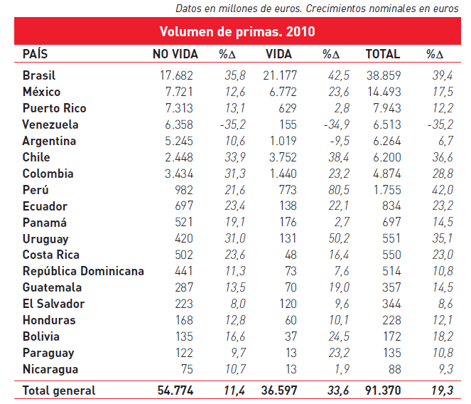
Evaluación
La penetración del seguro en Latinoamérica en 2010 fue:

Slide 29
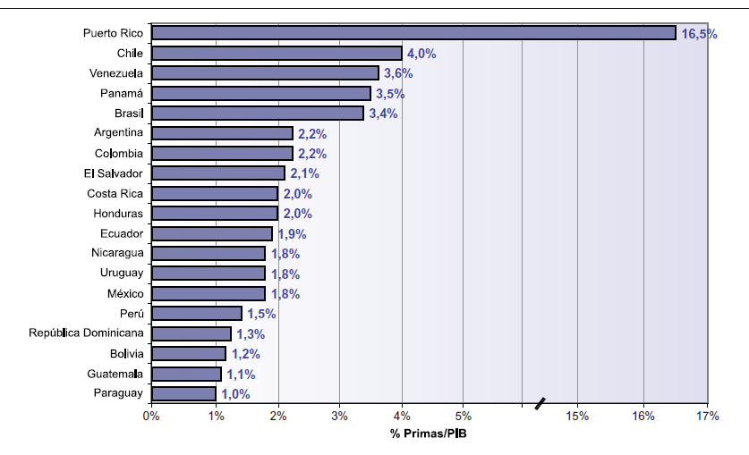
Evaluación
La penetración del seguro en Latinoamérica en 2010 fue:

